Slide 1
A educação desenvolve a resiliência e as nações
Cisco Networking Academy
Janeiro de 2025
Notes:
[Finalidade do slide: agradecer, propósito da NetAcad, nações resilientes]
Agradecemos pelo convite para saber mais sobre a Cisco Networking Academy e como trabalhamos com parcerias fortes em nosso foco de responsabilidade social corporativa para capacitar todas as pessoas com oportunidades de carreira e por considerar como podemos fazer uma parceria com você.
Os educadores têm ensinado os estudantes por muitos anos, dentro do aprendizado do século XXI.
Mas o que isso significa para nossas nações e nossos níveis de competitividade, inovação e proteção se temos uma mentalidade, população e força de trabalho resilientes?

Slide 2
Nações em desenvolvimento
Capital humano. Educação. Resiliência.
Migrar do detalhamento dos sistemas para a inovação dos sistemas
Interrupção
Seguro
Problemas sistêmicos
globais
Soluções inovadoras
globais
Descontenta-mento
Desconexão
Satisfatório
Inteligente
Destruição
Disparidade
Sustentável
Compartilhado
Resiliência em vários níveis: uma perspectiva de capital humano, junho de 2019
Notes:
[Finalidade do slide: a função do capital humano nas nações resilientes em desenvolvimento (PIB) por meio de educação e parcerias. A educação desenvolve as nações]
Um white paper belga de 2019 analisou a importância do capital humano para o desenvolvimento da resiliência futura em todos os três níveis da sociedade: individual, organizacional e socioeconômico. O documento estabelece que, para que ocorra uma inovação, passando de um sistema fragmentado (à esquerda neste diagrama) para um sistema inovador (à direita), deve haver RESILIÊNCIA em todos os três níveis (3).
Sabemos que o ritmo de progresso no capital humano determina a principal diferença entre os países desenvolvidos e em desenvolvimento e o PIB (produto interno bruto). Uma fonte afirma que: “cada percentual de proficiência em habilidades adquiridas para um país está associado a um aumento de US$ 600 no PIB per capita” (1)
Portanto, a criação de capital humano é uma prioridade de todas as nações, pois é essencial para o crescimento econômico por meio de inovações no aumento da produtividade e avanço da tecnologia. (2)
E a educação é o segredo da capacitação do crescimento econômico, pois sabemos que a educação gera capital humano.
Então, seja continuando a qualificar os alunos ou requalificando a força de trabalho atual, precisamos criar parcerias e trabalhar juntos para que possamos oferecer suporte a pessoas, empresas e nações para encontrar a resiliência.
[Fontes:
(1) Coursera 2020 Global Skills Index Highlights Urgent Need for Reskilling, Businesswire.com
https://www.businesswire.com/news/home/20200716005224/en/Coursera-2020-Global-Skills-Index-Highlights-Urgent-Need-for-Reskilling
(2) Owlcation, agosto de 2018
https://owlcation.com/social-sciences/ROLE-OF-HUMAN-CAPITAL-IN-ECONOMIC-DEVELOPMENT
(3) Multi-level Resilience: A Human Capital Perspective, June 2019
https://www.researchgate.net/publication/334654531_Multi-level_Resilience_A_Human_Capital_Perspective]

Slide 3
Prioridades de capital humano
Alinhamento entre governos e cidadãos
Prioridades do governo
Prioridades do cidadão
Preparação digital
(por exemplo, segurança cibernética)
Fim da fome e da pobreza, boa saúde/bem-estar, água potável e saneamento
Criação de empregos
Estabilidade no emprego ⁽¹⁾
Trabalho digno e crescimento econômico
Redução do desemprego por meio de qualificações/requalificações/novas qualificações profissionais
Educação de qualidade
(1) McKinsey & Company, 7 de fevereiro de 2020
World Economic Forum and IPSOS, 7 de fevereiro de 2021
Notes:
[Finalidade do slide: mostrar valores compartilhados de governos e cidadãos nas prioridades do capital humano. Alinhamento: criação de empregos, estabilidade no emprego, crescimento econômico/redução do desemprego e educação de qualidade, tudo em que podemos fazer parcerias para oferecer suporte]
A criação capital humano é a principal prioridade dos países e cidadãos em todos os lugares. Sempre ouvimos que essas são as três principais prioridades do governo, independentemente de com quem conversarmos em todo o mundo:
Preparação digital (por exemplo, proteções das fronteiras de segurança cibernética, preparação de cidadãos e empresas em relação às ameaças impostas)
Criação de empregos
Redução do desemprego por meio da educação, seja nas qualificações dos alunos ou novas qualificações das forças de trabalho atuais para navegar nas transições dos setores e digitalização das empresas
Em alinhamento com as três principais prioridades de cada país, a estabilidade no emprego foi a prioridade econômica do cidadão mais importante em uma pesquisa da McKinsey em fevereiro de 2020, mesmo antes do impacto da pandemia (1).
Mais recentemente (junho de 2021), o Fórum Econômico Mundial e o IPSOS entrevistaram 20.000 pessoas em 28 países para classificar as metas de desenvolvimento sustentável da ONU. Depois das necessidades básicas esperadas referentes ao fim da fome zero e da pobreza, boa saúde e bem-estar, as próximas três principais prioridades dos cidadãos foram:
água potável e saneamento
trabalho digno e crescimento econômico e
educação de qualidade. (2)
Portanto, governos e cidadãos estão sendo alinhados quanto ao que é importante em termos de desenvolvimento do capital humano e quais áreas exigem resiliência coletiva:
criação de empregos, estabilidade no emprego, crescimento econômico/redução do desemprego e educação de qualidade.
[Fontes:
(1) A government blueprint to adapt the ecosystem to the future of work, McKinsey & Company, 7 de fevereiro de 2020
- 100.000 pessoas entrevistadas pela McKinsey em quase 30 países
(2) Global public ranks ending hunger and poverty and ensuring healthy lives as top priorities among U.N. SDGs, 9 de junho de 2021
https://www.ipsos.com/en/global-public-ranks-ending-hunger-and-poverty-and-ensuring-healthy-lives-top-priorities-among-un ]

Slide 4








Índice de prontidão da Cisco Digital
Analise a preparação do país para um futuro digitalizado em vista do planejamento
Links para o produto interno bruto per capita
Pontuação total de preparação digital
Necessidades básicas
Investimentos de empresas e do governo
Facilidade em fazer negócios
Explore agora
Capital humano
Ambiente de inicialização
Adoção de tecnologia
Infraestrutura de tecnologia
Notes:
[Finalidade do slide: mostrar a conexão da NetAcad com a prioridade da preparação digital]
E assim, a partir de uma perspectiva de preparação digital (ou resiliência digital), desenvolvemos um índice que analisa a preparação de 141 países para um futuro digitalizado.
Fizemos isso porque a pesquisa encontrou uma relação entre a preparação digital de um país e o produto interno bruto (PIB) per capita, demonstrando a importância do valor econômico e da preparação digital.
Essa é uma ótima ferramenta para nossos parceiros usarem para ajudar nas decisões de investimento para que sejam uma economia pronta para o futuro.
O índice abrange sete componentes, e o "capital humano" é classificado quanto ao seguinte:
Taxa de alfabetização
Índice de educação (anos de estudo)
Participação da força de trabalho
Pontuações de teste harmonizadas
[ANALISE ESTE SITE POR ALGUNS INSTANTES https://www.cisco.com/c/en/us/about/csr/research-resources/digital-readiness.html]

Slide 5





Criação de empregos
A escassez de qualificações tecnológicas continua
Os empregos de engenheiro de software aumentarão mais de três vezes
a média até 2026
60%
104%
65%
Os empregos de segurança cibernética aumentarão 31% até 2029, mais de sete vezes a média
Programação básica e avançada
Tecnologias conectadas em desenvolvimento
dos CIOs planejam implantar soluções de rede avançadas
Notes:
[Finalidade do slide: mostrar a conexão da NetAcad com a prioridade de criação de empregos]
Mesmo que 65% dos CIOs estejam planejando implantar soluções de rede avançadas, a escassez de empregos na área de tecnologia continua.
Estes são mais alguns exemplos de escassez de qualificações tecnológicas e oportunidades de trabalho correspondentes.
Fontes: CNBC
Bureau of Labor Statistics' Information Security Analyst's Outlook
*Skills of Mass Disruption: Pinpointing the 10 Most Disruptive Skills in Tech, Burning Glass Technologies, 2020
Cisco Global Networking Trends Survey
O cenário de TI está evoluindo com rapidez.
https://www.cisco.com/c/dam/en/us/solutions/collateral/enterprise-networks/digital-network-architecture/global-nw-trends-survey.pdf
The A.I. Paradox: How Robots Will Make Work More Human, Oxford Economics and Cisco, dezembro de 2017

Slide 6
Criação de emprego e segurança no trabalho
nove a cada dez empregos em TI já estão fora do setor de tecnologia
Oracle Academy and Burning Glass Technologies
Notes:
[Finalidade do slide: mostrar a relevância da NetAcad para a criação de empregos e segurança no emprego – qualificações técnicas/digitais]
A ascensão do local de trabalho híbrido influenciada pela pandemia, juntamente com a digitalização acelerada, criou oportunidades de trabalho sem precedentes em qualificações tecnológicas e digitais em todos os setores.
Por exemplo, os clientes da Cisco exigem uma entrega digital em todos os setores, em quatro áreas principais: aplicações, trabalho híbrido, redução de complexidades de infraestrutura e segurança de empresas
Estima-se que 75% das empresas decidiram antecipar os planos de transformação por causa da pandemia, (1) quase o mesmo número de CIOs relata que os projetos digitais que levariam um ano para serem aprovados já estão sendo aprovados em questão de semanas. (2)
Mas, mesmo antes disso, observávamos lacunas nas qualificações tecnológicas e digitais para pessoas, empresas e países, e nove a cada dez empregos de TI estavam fora do setor de tecnologia tradicional, por exemplo, em serviços profissionais e financeiros, manufatura e serviços públicos. (4)
O futuro do trabalho exige mais qualificações digitais, e as empresas precisam de pessoas com qualificações superiores para oferecer suporte a essas mudanças, à medida que os setores e as empresas continuam a se digitalizar e reinventar.
Ao obter uma nova qualificação com as habilidades digitais certas, as pessoas podem se preparar para o futuro do trabalho e aproveitar as oportunidades de crescimento profissional que estão disponíveis no presente e no futuro.
[MAIS]
Na Cisco, nossos clientes queriam todas as entregas digitais possíveis nestas quatro áreas principais:
Aplicações que deixaram de ser uma extensão da empresa para SER a empresa, portanto, os CIOs estão reinventando o design, o desenvolvimento e a implantação das aplicações para distribuição e consumo de serviços
Capacitação do trabalho híbrido, que precisa usar a tecnologia mais confiável, segura e produtiva para dar autonomia às equipes em todos os cenários
Redução da complexidade da infraestrutura, em que 29 bilhões de dispositivos serão conectados à Internet até 2023 e sobrecarregarão a rede. Todos os dispositivos precisam ser monitorados em tempo real, as políticas criadas e implantadas de forma automatizada, portanto, os CIOs estão pensando em como transformar a infraestrutura e manter a rede no núcleo.
Proteção das empresas com o trabalho remoto aumentando a superfície de ataque exponencialmente.
[Fonte:
(1) Fortune 500CEOsurvey: How are America’s biggest companies dealing with the coronaviruspandemic? [14 de maio de 2020]
(2) AppDynamics The Agents of Transformation Report [26 de maio de 2020]
(3) THE RISE OF THE HYBRID WORKPLACE, A Global Survey of Executives, Employee Experience Experts, and Knowledge Workers, Dimensional Research sponsored by Cisco, outubro de 2020
Link: https://www.cisco.com/c/dam/en/us/products/collateral/collaboration-endpoints/global-workforce-survey.pdf
(4) Beyond Tech, The Rising Demand for IT Skills in Non-Tech Industries, agosto de 2019
https://www.burning-glass.com/research-project/beyond-tech/

Slide 7





Redução do desemprego desenvolvendo qualificações para empregos reais
Redes
Segurança cibernética
IA e ciência de dados
Programação
Tecnologia
da informação
C97-2556358-00 © 2025 Cisco e/ou suas afiliadas. Todos os direitos reservados. Este documento contém informações públicas da Cisco
Notes:
[Finalidade do slide: mostrar a conexão da NetAcad com a prioridade de redução do desemprego – três principais trajetórias de qualificações profissionais.]
Um dos desdobramentos interessantes criados por essa lacuna de qualificações tecnológicas se refere às oportunidades de emprego mais amplas para vagas de nível básico em setores não relacionados à tecnologia, que não necessariamente exigem diplomas ou uma vasta experiência de trabalho.
Assim, atualmente os alunos podem conseguir empregos de tecnologia por meio de várias trajetórias, e vamos falar sobre isso um pouco mais detalhadamente em algum momento, mas as principais trajetórias de qualificações profissionais em tecnologia são nas áreas de programação, suporte de TI e segurança cibernética.
[Mais]
Empregos de nível básico em setores não relacionados à tecnologia são mais acessíveis
Os setores não relacionados à tecnologia são menos propensos a exigir experiência para empregos de nível básico
Isso os torna mais acessíveis, exigindo apenas 0 a 2 anos de experiência em comparação a 85% dos empregos de TI que precisam de um diploma
Os empregos de TI pagam muito mais
Não importa o setor, pelo menos US$ 20.000 por ano.
“Um funcionário de TI ganhará 600% mais do que um funcionário que recebe o salário mínimo”
(Beyond Tech: The Rising Demand for IT Skills in Non-Tech Industries, Oracle and Burning Glass Technologies, agosto de 2019)
(Beyond Tech: The Rising Demand for IT Skills in Non-Tech Industries, Oracle and Burning Glass Technologies, agosto de 2019)

Slide 8
Capital humano
Criação de capacidade para resiliência
Qualificação-Requalificação
(1ª e 2ª revoluções industriais)
Nova qualificação
(3ª revolução industrial)
Capital humano
(4ª revolução industrial)
P
P
P
P
P
P
P
R
R
P
R
R
R
R
R
Competência
Apto
Capacidade
Atingir o nível de referência
Transformar competência
no novo desafio
Encontrar e enquadrar novos desafios
Aproveitar ao conhecimento atual
Transformar e aprofundar
o conhecimento atual
Formular novos conhecimentos
“Temos a oportunidade de alcançar e elevar diferentes partes do mundo, explorar talentos e oferecer educação a lugares no mundo que não tinham essas opções. E isso é melhor para toda a humanidade.”
- Heather McGowan, conferencista educacional e futurista
Fonte: https://newsroomˌciscoˌcom/feature-content?type=webcontent&articleId=2169606
Notes:
[Finalidade do slide: expansão da educação para criar capacidade em capital humano]
A forma como podemos resolver essa escassez de qualificações e criar estabilidade no emprego é através do desenvolvimento de capital humano.
Juntos e em parceria, temos a oportunidade de ajudar os países a aproveitar a base de talentos e disponibilizar a educação para pessoas que podem não ter tido acesso a uma educação de qualidade por algum motivo no passado.
É melhor para o indivíduo e os familiares, para a comunidade e para o país, pois a educação está ligada ao crescimento do PIB.
Então, como afirma a conferencista educacional e futurista Heather McGowan: “e isso é melhor para toda a humanidade”
[PAUSA]
Fontes:
https://newsroom.cisco.com/feature-content?type=webcontent&articleId=2169606

Slide 9

Como dar autonomia a todas as pessoas com possibilidades profissionais
Nosso objetivo
C97-2556358-00 © 2025 Cisco e/ou suas afiliadas. Todos os direitos reservados. Este documento contém informações públicas da Cisco
Notes:
[Finalidade do slide: visão da Cisco Networking Academy – Foco em CSR]
Portanto, nossa visão na Cisco Networking Academy é dar autonomia a todas as pessoas com possibilidades profissionais, transformando a vida de alunos, professores e comunidades através do poder da tecnologia, da educação e das oportunidades profissionais.
Oferecemos acesso inclusivo em todo o mundo, levamos os melhores padrões da categoria e educamos para o presente e para o futuro, ensinando qualificações, requalificações e novas qualificações para os empregos do futuro.
Reunimos tudo isso para o aluno, oferecendo uma trajetória de qualificações profissionais simples, com parcerias importantes que realmente conhecem a educação e compartilham o compromisso da Cisco de criar um futuro inclusivo para todos.

Slide 10
Cisco Networking Academy
Um dos programas de habilidades profissionais de TI mais antigos do mundo, criado pela Cisco para ajudar a preencher a falta de qualificações digitais
Parceiros
Cisco
Instrutores
Instituições educacionais*
Governos federal e local
ONGs corporativas*
Escolher ofertas de curso, decidir se é certificação ou programa de graduação
Fornecer instrutores e edifícios
Grade curricular e Webex licenciados gratuitamente*, treinamento de instrutores, avaliações, equipamentos com desconto, entrega on-line, suporte, mecanismo de correspondência de emprego (mais de 650 empregadores)
Realizar aulas
Administrar laboratórios práticos
e avaliações de habilidades
Alunos – sucesso das qualificações profissionais
Notes:
[Finalidade do slide: a única maneira de fazer isso funcionar é fazendo parcerias.]
Todas as nossas conquistas nos últimos 24 anos resultaram de parcerias sólidas em todos os setores: governos, instituições educacionais, setor privado, empresas e ONGs.
Proporcionar um futuro inclusivo para todos não é apenas um plano de ação. É reconhecer que temos que fazer isso juntos.
Mas se pudermos nos unir como uma comunidade – a Cisco, nossos clientes, nossos parceiros, outras empresas com a mesma mentalidade e até mesmo aquelas que podem ser vistas como concorrentes – nós PODEMOS fazer a diferença. Então, junte-se a nós e vamos criar esse futuro inclusivo juntos.
[Mais]
A Cisco Networking Academy adota uma abordagem exclusiva para oferecer educação em qualificações de TI. É um ecossistema composto por parceiros provenientes de instituições educacionais locais, além de governos nacionais e locais, corporações e ONGs.
A Cisco oferece as grades curriculares, o treinamento de instrutores, as avaliações e o equipamento a preço de custo. As escolas e outros parceiros disponibilizam o espaço predial e os instrutores.
A Networking Academy mantém o controle do conteúdo do curso, gerencia a entrega e as avaliações on-line e oferece suporte e equipamentos com desconto.
Instituições de ensino locais, governos e outras organizações escolhem quais cursos oferecer e determinam o contexto em que os cursos serão oferecidos, por exemplo, torná-los parte de um programa de certificação ou graduação.
Os instrutores recebem o treinamento para professores específico do curso da Cisco, ministram as aulas e administram as atividades práticas de laboratório e avaliações de habilidades.
A Networking Academy tem como objetivo garantir que os alunos e instrutores tenham os recursos necessários para atingir seus objetivos.

Slide 11

Aprendizado híbrido
Novos tipos de alunos
Na sala de aula, em casa ou como parte de uma força de trabalho atual que precisa ser requalificada
Os comportamentos estão mudando
Encontrar os alunos onde quer que eles estejam com opções flexíveis
A oferta de educação está em expansão
Expandir o acesso a alunos em todos os lugares
C97-2556358-00 © 2025 Cisco e/ou suas afiliadas. Todos os direitos reservados. Este documento contém informações públicas da Cisco
Notes:
[Finalidade do slide: educação interrompida – o que significam as mudanças do setor?]
A educação vem mudando há muitos anos, mas a pandemia global antecipou a disrupção.
Adaptação ao aprendizado híbrido
Precisamos da capacidade de nos reunir com os alunos onde estiverem.
Precisamos conhecer os alunos e novos tipos de alunos, onde eles estão, estejam eles na sala de aula, em casa ou em uma parte de uma força de trabalho atual que precisa ser requalificada.
Os tipos de alunos e seus comportamentos estão mudando
O aprendizado nunca para. O aprendizado é contínuo e acontece em qualquer lugar.
E o tipo de aluno está mudando – à medida que o aprendizado se torna uma aventura ao longo da vida – e nossos modelos de educação estão se tornando mais aventureiros.
Por exemplo, precisamos fornecer conteúdo de qualificações em bits menores e mais digeríveis para permitir que os alunos interajam com o conteúdo na medida do possível, em qualquer lugar e na hora mais conveniente. Novamente, reunindo-se com os alunos onde estiverem.
A oferta de educação está se expandindo e mudando
Portanto, precisamos encontrar maneiras de expandir o acesso do aluno em qualquer lugar, a qualquer hora e em blocos flexíveis, grandes e pequenos.

Slide 12

Reinventando a educação
Mais 20 milhões de alunos nos próximos cinco anos
C97-2556358-00 © 2025 Cisco e/ou suas afiliadas. Todos os direitos reservados. Este documento contém informações públicas da Cisco
Notes:
[Finalidade do slide: quais são os próximos passos da NetAcad?]
Estamos nos aventurando e reinventando a educação – rapidamente – desafiando a nós mesmos e a nosso ecossistema de parceiros a aspirar a despertar o interesse de mais 20 milhões de alunos nos próximos cinco anos.
Estamos desenvolvendo nosso modelo de educação porque, como vimos, o aprendizado não para.

Slide 13

Nosso impacto
Tão certo quanto a Cisco
12.100 academias em
180 países, até
27 idiomas
24 milhões de alunos em todo o mundo
96%
O
maior investimento social
da Cisco, mudando a vida dos alunos em todos os lugares
por 27 anos
96%
obtiveram uma oportunidade de emprego ou educação*
2,9 milhões
de alunos atribuem os empregos
às habilidades aprendidas na NetAcad
27% de participação atual das mulheres
90.662 pessoas com capacidades diversas adquiriram qualificações (desde 2019)
Grade curricular e WebEx licenciados gratuitamente para instituições educacionais e sem fins lucrativos**
US$ 5,7 bilhões
em contribuições em espécie
C97-2556358-00 © 2025 Cisco e/ou suas afiliadas. Todos os direitos reservados. Este documento contém informações públicas da Cisco
Dados globais divulgados no final de julho de 2021
*Alunos que concluíram um curso pronto para a certificação da Cisco
**Sujeito às condições
Notes:
[Objetivo do slide: Nosso impacto global – https://www.netacad.com/about-networking-academy/global-impact]
Somos o maior e mais antigo programa de educação em responsabilidade social corporativa do mundo e estamos muito orgulhosos do impacto que causamos, especialmente nas pessoas com poucos recursos e pouco representadas em nossas comunidades.
Atuamos em até 27 idiomas em 180 países em 12 mil academias em todo o mundo.
Já treinamos mais de 24 milhões de alunos, dos quais, 2,9 milhões atribuem seus empregos à Networking Academy
E o mais importante: conectamos pessoas reais a empregos reais no mercado.
Dessa forma, é um verdadeiro programa de qualificações profissionais.
95% dos alunos que concluem um curso pronto para certificação da Cisco em todo o mundo vão para o ensino superior ou conseguem um emprego.
Atualmente, temos uma taxa de participação feminina de 27%, 25% desde o início. Estamos felizes em ver esse número subindo.
Proporcionamos oportunidades de educação a mais de 90 mil pessoas (90.662) que declararam deficiências desde 2019.
Com a grade curricular (ferramentas, plataforma de entrega, mecanismo de avaliação) licenciada gratuitamente também para instituições educacionais e sem fins lucrativos.
Contribuições em espécie desde o início do programa (5,7 bilhões – valor global do ano fiscal de 2021, desde o início)
[Mais]
Instrutores: 29.300
Total de parceiros de suporte e treinamento: 1.117 (ASC = 550, ITC = 567)
Impacto para os instrutores: 93,1% dos instrutores disseram que a Networking Academy os ajudou a ser educadores melhores de acordo com a pesquisa de instrutores e parceiros

Slide 14

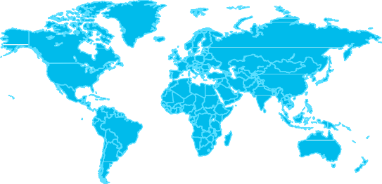


























Relatório de impacto global
capacitar por meio da tecnologia, elevar por meio da educação
Alunos anuais atuais de países selecionados
Alunos
Peru: 332.790
Índia: 688.901
EUA: 316.789
Itália: 79.169
Brasil: 212.533
México: 189.934
4.667.000
alunos anuais atuais
24.171.000
total de alunos desde o início
27%
são mulheres desde o início
de acordo com quem declarou gênero
Nigéria: 243.145
África do Sul: 154.056
Filipinas:
132.806
Alemanha: 68.293
Paquistão: 154.569
Reino Unido: 89.121
Mais 179 países
Contribuições
em espécie
Parcerias público-privadas
Instrutores
Cisco Academies
749 centros de suporte da academia
e centros de treinamento de instrutores
Parcerias globais
União Internacional de Telecomunicações
(UN-ITU)
Organização das Nações Unidas para a Educação, a Ciência e a Cultura (UNESCO)
Unicef
Parceria Global para a Educação (GPE)
Anglo American
Departamento de Estado dos EstadosUnidos
Aldeias Infantis SOS
Projetos de crianças na África
Deutsche Gesellschaft für Internationale Zusammenarbeit (GIZ)
US$ 5,7 bilhões
desde o início, em grade curricular, ferramentas, recursos e suporte para alunos, escolas e instrutores
Exemplos de parcerias governamentais
Compromisso da Casa Branca com educação cibernética e força de trabalho
Ministérios da Educação nos países: Alemanha, Argentina, Chile, China, Colômbia, Costa Rica, EAU, Equador, Egito, Espanha, Israel, Itália, México, Marrocos, Nigéria, Peru e Turquia
Parcerias adicionais com Ministérios em todo o mundo: Comunicação e Tecnologia da Informação (ICT), Defesa, Inovação Digital
e Assuntos Internos, Economia, Justiça, Indústria, Desenvolvimento de Habilidades Trabalhistas e Empreendedorismo
31.300
instrutores ativos
23%
são mulheres
de acordo com quem declarou gênero
12.100
Instituições e organizações oferecem os cursos da Networking Academy
Empregos
A Cisco Networking Academy é um programa de qualificações profissionais que oferece educação tecnológica por meio deparcerias público-privadas, grade curricular de alta qualidade e programas de desenvolvimento da força de trabalho inclusiva.
96%
dos alunos que concluíram
os cursos qualificados para
a certificação da Cisco obtiveram uma oportunidade profissional
e/ou educacional com base em pesquisas, desde o ano fiscal de 2005 até o ano fiscal de 2024
A Networking Academy utiliza parcerias público-privadas com governos, instituições acadêmicas, ONGs e empresas sem fins lucrativos para ajudar alunos de praticamente todos os contextos socioeconômicos a desenvolver as qualificações necessárias para projetar, criar, proteger e manter redes de computadores
*Início em 1997
*Contribuições em espécie e métricas de acordo com o ano fiscal da Cisco
Notes:
[Objetivo do slide: Nosso impacto por país/região - https://www.netacad.com/about-networking-academy/global-impact]
https://cisco.sharepoint.com/sites/NetAcad/SitePages/NetAcad-Infographics-by-Region.aspx

Slide 15
Parcerias público-privadas fazem acontecer
Governo
Bem público
(ONGs)
Educação
Negócios
Juntos, podemos garantir o sucesso dos alunos
C97-2556358-00 © 2025 Cisco e/ou suas afiliadas. Todos os direitos reservados. Este documento contém informações públicas da Cisco
Notes:
[Finalidade do slide: reafirmar a importância das parcerias]
Todas as nossas conquistas nos últimos 24 anos resultaram de fortes parcerias em todos os setores: governos, instituições educacionais, setor privado, empresas e ONGs.
Com um valor coletivo compartilhado para o sucesso do aluno, porque capacitar um futuro inclusivo para todos exigirá tudo de nós.

Slide 16
Valor do aluno – qualificações profissionais
Carreiras iniciais
Caminhos de aprendizado selecionados e alinhados a funções e certificações
Conexão com ex-alunos
Áreas de assunto abrangentes, incluindo segurança cibernética, redes, IA e programação
Rede de ex-alunos no LinkedIn
Instrutores e pares globais
Pontos de partida fáceis
Aprendizado flexível: no seu próprio ritmo ou encontre cursos ministrados por instrutores
Impulso profissional
Cursos introdutórios sem pré-requisitos
Cursos individualizados gratuitos - aprenda no seu próprio ritmo
Explore carreiras em tecnologia e TI
Recursos de carreira para candidatos a emprego
Workshops, currículo, ensaios de entrevista
e muito mais
Conexões para oportunidades de emprego por meio
da Cisco e de nossos parceiros
Hub de quadro de empregos selecionado por meio do Indeed
Destaque-se
Certificações e emblemas digitais validam qualificações para empregadores e redes sociais
Notes:
[Finalidade do slide: valor do programa para alunos]
É claro, tudo isso é pertinente se os alunos também perceberem o valor.
Oferecemos um programa COMPLETO de qualificações profissionais. Com qualificações requisitadas para empregos requisitados.
Os alunos têm os cursos, as ferramentas, os recursos e as conexões para ajudá-los a iniciar a carreira.
[MAIS DETALHES]
Pontos de partida fáceis
Para os alunos que estão começando, oferecemos maneiras fáceis de explorar o campo de tecnologia. Seja para escolher uma direção de carreira ou simplesmente ser um cidadão informado sobre tecnologia no mundo digital, temos cursos introdutórios flexíveis para qualquer pessoa, sem necessidade de pré-requisitos.
Carreiras iniciais: qualificações requisitadas para empregos requisitados
Oferecemos caminhos de aprendizagem selecionados para os alunos, começando no nível básico, sem conhecimento prévio.
A grade curricular foi criada a partir da análise das tarefas do trabalho e alinhada às certificações reconhecidas pelo setor para garantir que os alunos aprendam qualificações relevantes e requisitadas.
Nosso abrangente portfólio de aprendizado abrange áreas importantes, como segurança cibernética, redes, IA e ciência de dados, programação, educação digital, habilidades profissionais e até recursos sobre sustentabilidade.
Nossa plataforma gratuita de ensino e aprendizado foi criada com recursos de aprendizado inovadores, incluindo aprendizado adaptativo integrado, gamificação, atividades interativas e widgets de aprendizado, laboratórios práticos e avaliações para enfatizar uma abordagem de aprendizado prático.
As instituições e empresas educacionais podem aproveitar o currículo e a plataforma de ensino sem custo para aprimorar os programas de graduação, vocacionais ou educacionais.
Os graduados da NetAcad se destacam na multidão
Os alunos ganham emblemas digitais para verificar o conhecimento para os empregadores e as redes
99% das empresas usam certificações técnicas para tomar decisões de contratação ¹
Nossa grade curricular está alinhada a mais de 18 certificações.
Obter certificações reconhecidas pelo setor dá aos alunos uma real credibilidade no mercado.
Conexão com ex-alunos
Conecta colegas e instrutores em todo o mundo através da nossa comunidade do LinkedIn.
Os alunos são incluídos imediatamente em uma comunidade global e inclusiva
Nosso ecossistema de parceiros e instrutores capacita uma comunidade global de pessoas que aprendem e se desenvolvem juntas
Damos a eles um impulso profissional
Os alunos têm acesso a recursos de carreira para desenvolver qualificações e materiais de busca de emprego, como workshops, redação de currículo e preparação para entrevistas
Ajudamos a conectar os alunos com oportunidades de emprego reais por meio da Cisco e da nossa rede de parceiros
Estamos cultivando parcerias de emprego local e globalmente
Em 2024, lançamos uma parceria com a Indeed para criar um hub de quadro de empregos selecionado, especialmente para alunos da Cisco Networking Academy. (*O piloto para empregos nos EUA está disponível agora e estamos explorando a expansão para outros países/regiões.)
Fontes:
(1) 2020 IT Skills and Salary Report, Global Knowledge ¹
(2) "Até 2025, 72% de todos os usuários da Internet usarão apenas smartphones para acessar a Web” Fonte: https://www.bankmycell.com/blog/how-many-phones-are-in-the-world

Slide 17


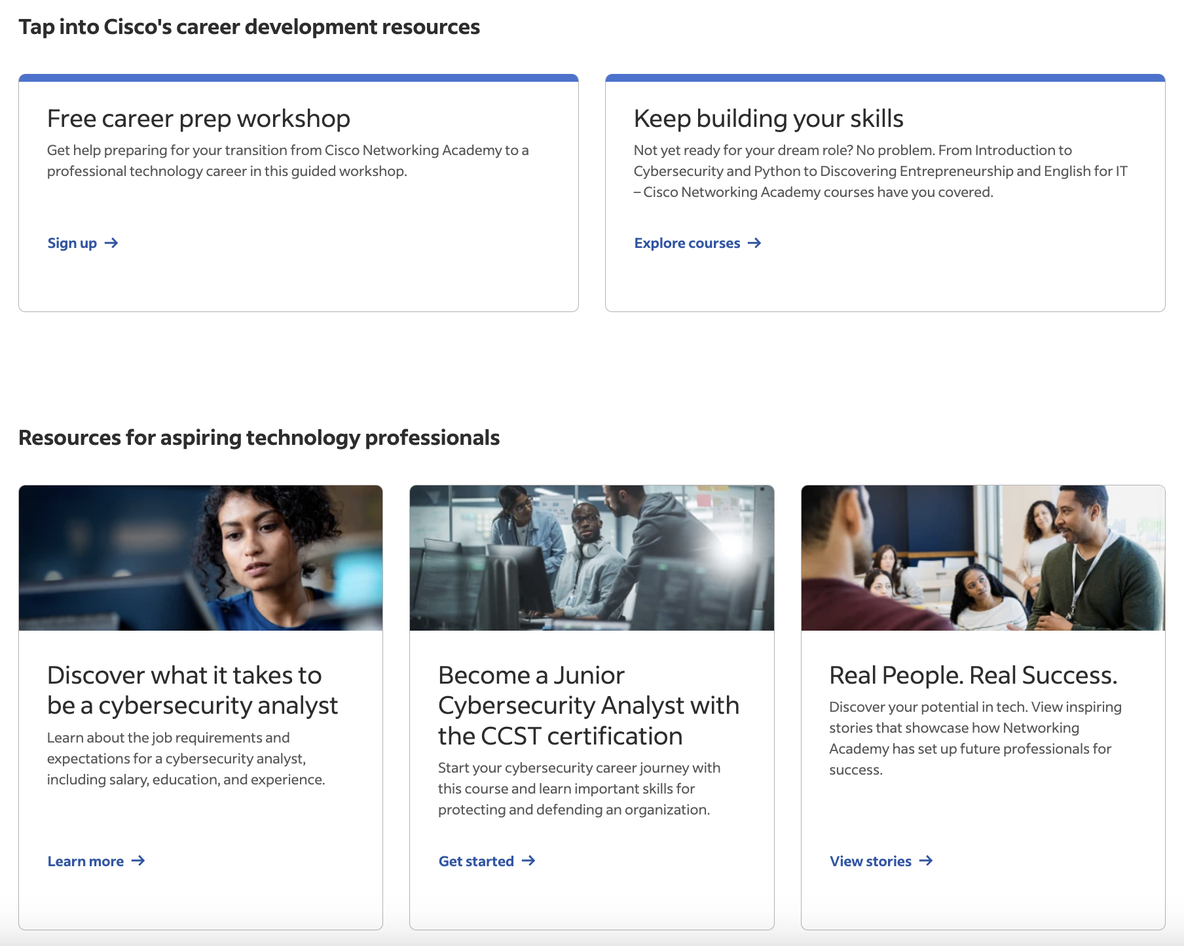
Indeed e o hub de carreiras da Cisco Networking Academy
Encontre as vagas de emprego
Serviços de preparação
de carreira
Recursos de desenvolvimento
de carreira
Vagas de empregos de TI de empregadores altamente cotados nos EUA
Empregos alinhados às qualificações aprendidas com a grade curricular da NetAcad ​
Serviços de preparação de carreira gratuitos e com desconto*
  Redação de currículos
  Treinamento de carreira
  Serviços de preparação com entrevista simulada e negociação de oferta
Acesso ao workshop de preparação
de carreira no netacad.com
Informações e acesso a cursos requisitados e recursos de desenvolvimento de qualificações
https://www.indeed.com/netacad
[1] Os serviços de carreira selecionados são pagos​
[2] Limite de um serviço gratuito por conta Indeed. Uma conta gratuita do Indeed é necessária para receber um desconto. Oferta disponível enquanto durarem os estoques. Oferta válida até 23 de agosto de 2025​
[3] A partir das respostas da pesquisa de 2005 até o ano fiscal de 2022 com alunos que fizeram cursos alinhados à certificação da Cisco. 2. IT Skills & Salary Report, 17ª edição. 3. Pearson VUE Value of IT Certification de 2023.
Notes:
https://www.indeed.com/netacad

Slide 18

A vantagem da certificação
99% das empresas usam certificações técnicas para tomar decisões de contratação.¹
Qualificações validadas
Comunidade certificada pela Cisco
Preparação profissional
Mais potencial
de ganho
Leitura do gerente de tecnologia, Cisco e Illuminas, outubro de 2019
C97-2556358-00 © 2025 Cisco e/ou suas afiliadas. Todos os direitos reservados. Este documento contém informações públicas da Cisco
Notes:
[Finalidade do slide: a vantagem das certificações]
Os alunos recebem certificações e selos digitais ao longo das jornadas de aprendizado e as trajetórias de aprendizado são mapeadas para as trajetórias de carreira.
As certificações contam, onde 99% das empresas usam certificações técnicas para tomar decisões de contratação. (1)
Qualificações validadas
97% das empresas oferecem reconhecimento e incentivos para os funcionários que obtêm certificações técnicas (1)
E agora é uma grande comunidade com tantas pessoas certificadas pela Cisco em todo o mundo.
Preparação profissional
71% dos gerentes de contratação afirmam que a certificação aumenta a confiança nas habilidades dos candidatos (3)
Maior potencial de ganho
Os profissionais de TI que adquiriram novas qualificações ou certificações no ano passado receberam um aumento salarial médio de US$ 12 a 13 mil (2)
Fontes:
1. Leitura do gerente de tecnologia, Cisco e Illuminas, outubro de 2019
2. 2020 IT Skills and Salary Report, Global Knowledge
3. 2018 IDC Worldwide IT Employment Model Future of IT Survey
[Mais informações sobre o motivo pelo qual as certificações são importantes
https://www.cisco.com/c/en/us/training-events/training-certifications/why-certify.html
https://www.cisco.com/c/dam/en_us/training-events/certifications/get-certified.pdf
https://www.networkworld.com/article/3625579/cisco-ccna-certification-explained.html
https://www.usnews.com/education/cisco-certification-guide ]

Slide 19



Qualificações profissionais: as principais qualificações requisitadas pelos empregadores
Rede e software
Segurança cibernética
IA e ciência
de dados
Habilidades profissionais
Arquitetura de rede
e design
Data center
Gerenciamento da rede
Desenvolvimento de aplicações
Programação
e desenvolvimento
de software
Segurança de rede
Segurança da nuvem
Segurança de IA
Gerenciamento de riscos
Resposta a incidentes
Inteligência artificial generativa
IA responsável e ética
Ciência de dados
Visualização dos dados
Análise empresarial
Comunicação
Pensamento crítico
Solução de problemas
Autogerenciamento
Adaptabilidade
Criatividade
Notes:
[Objetivo do slide: demonstrar nossa abordagem de qualificação profissional para que os alunos adquiram qualificações relevantes e requisitadas]
Desenvolvemos nossa grade curricular a partir da análise das tarefas de trabalho e o alinhamento com as certificações reconhecidas pelo setor.
E continuamos ampliando e aprimorando nosso portfólio de ofertas de aprendizado, à medida que o setor evolui.
Aqui estão algumas das principais qualificações que os empregadores procuram nos candidatos a emprego.

Slide 20



Desenvolvimento de candidatos completos
O que eles aprendem
Como eles aprendem
Como eles pensam
Habilidades técnicas
Prática
Qualificações profissionais
Redes
Segurança cibernética
IA e ciência de dados
TI
Programação
Alfabetização digital
Aprendizagem prática
Laboratórios virtuais e físicos
Atividades e widgets interativos
Provas formativas e somativas
Ferramentas de colaboração
Solução de problemas
Comunicação
Trabalho em equipe
Adaptabilidade
Pensamento crítico
Ética e responsabilidade
Entrepreneurship entre outros
Notes:
[Finalidade do slide: ensinamos mais do que apenas habilidades de TI]
A Cisco Networking Academy ensina mais do que apenas qualificações de TI para ajudar a formar o futuro dos alunos.
Além de ensinar as qualificações tecnológicas mais atuais,
também ensinamos qualificações para o local de trabalho do futuro e qualificações empresariais, como atitude e mentalidade, ajudando os alunos não apenas a conseguir emprego, mas também criar empregos.

Slide 21
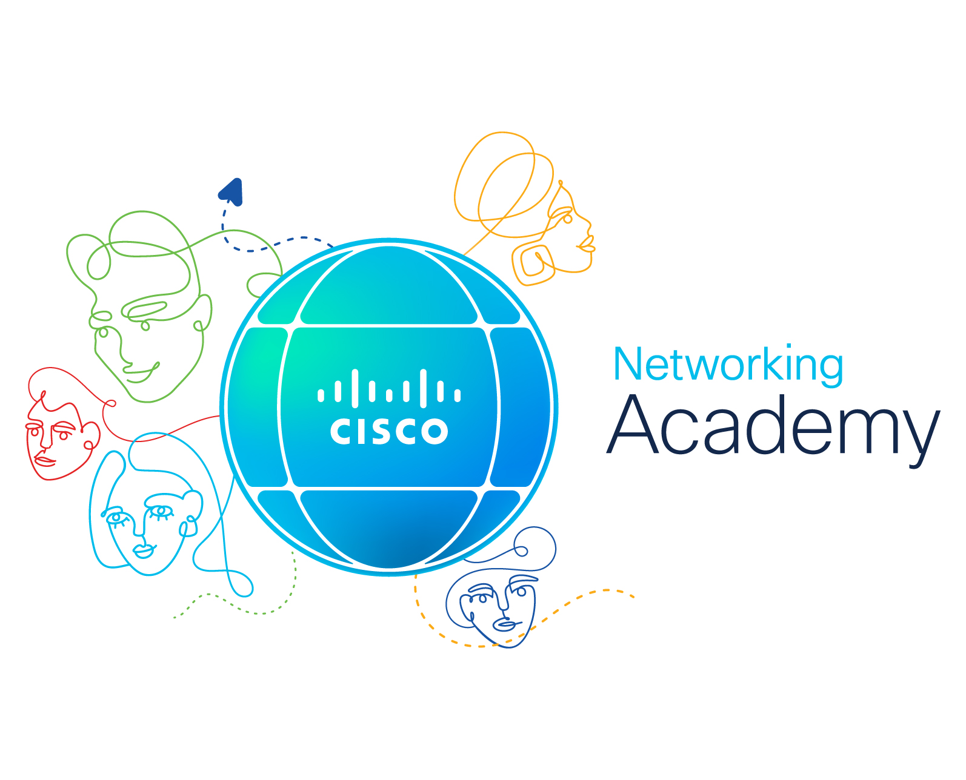





Como dar autonomia a todas as pessoas com possibilidades profissionais
Recursos de carreira
Aprendizado
Prática
Credenciais
Principais empregos
+
+
+
=
A Cisco Networking Academy oferece uma grade curricular prática e de alto nível elaborada com um objetivo em mente: as habilidades necessárias para o sucesso em uma função.

Slide 22


Credenciais reconhecidas do setor para verificar as habilidades
Distintivos digitais
Certificações
Muitos cursos da Cisco Networking Academy ou trilhas profissionalizantes incluem um distintivo digital.
Essas credenciais digitais verificam se um aluno concluiu com êxito os critérios para obter a insígnia.
Os distintivos digitais emitidos pela Cisco são totalmente gratuitos e fáceis de compartilhar em currículo, site ou mídia social.
O portfólio da Cisco Networking Academy prepara os alunos para certificações do setor em cibersegurança, rede, programação e até mesmo inglês para TI.
Com caminhos de progressão a partir do nível básico, os alunos obtêm marcos claros e alcançáveis para ajudá-los a começar e desenvolver a carreira de tecnologia.
Descontos de exames estão disponíveis para certificações selecionadas para alunos qualificados da Cisco Networking Academy.

Slide 23
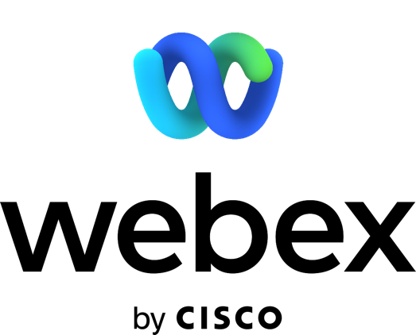
Valor do parceiro
Cisco Networking Academy
Conteúdo avançado*
Associação da marca* Cisco e NetAcad
Reconhecimento* do governo/dos colegas
Desenvolvimento profissional contínuo
Colaboração em todo
o ecossistema
Futuro pipeline de alunos para a instituição
Alinhamento com o CSR Missão e impacto social da NetAcad
Conexão de empregos
Mais benefícios da conta NetAcad gratuita
*mais valorizados pelos parceiros
Notes:
[Finalidade do slide: para PARCEIROS PROSPECTIVOS, para destacar os principais aspectos do programa valorizados pelos parceiros. Os três mais valorizados pelos parceiros: conteúdo, associação da marca, reconhecimento do governo e dos colegas]
Ouvimos de nossos parceiros o tempo todo sobre os benefícios ou o valor que eles recebem da parceria com a NetAcad.
Seja a associação com a marca Cisco ou o acesso ao melhor e mais atualizado conteúdo para alunos em sala de aula ou em qualquer lugar, ou a liderança e o reconhecimento que você pode obter em seu país, é isso que nossos parceiros dizem para nós a respeito do valor que eles recebem com nossa parceria.
[PAUSA – OU VÁ ATÉ ÁREAS DE INTERESSE COM O PÚBLICO]
[Saiba mais sobre as contas NetAcad Webex – veja o próximo slide]

Slide 24
Conta gratuita
Conta NetAcad
1 host
50 minutos de duração
Até 100 participantes
Co-hosts ilimitados
Duração máxima de 24 horas
Até 1000 participantes
50GB de armazenamento para gravação em nuvem
Gravações em MP4
Transcrições das gravações
Recurso de transferência de arquivos
Acesso ao centro de reuniões, eventos e treinamentos
Notes:
Mais informações sobre as contas NetAcad Webex
Conta gratuita
1 host
50 minutos de duração
Até 100 participantes
Conta NetAcad
Co-hosts ilimitados
Duração máxima de 24 horas
Até 1000 participantes
50GB de armazenamento para gravação em nuvem
Gravações em MP4
Transcrições das gravações
Recurso de transferência de arquivos
Acesso ao centro de reuniões, eventos e treinamentos

Slide 25
Começa com nossos instrutores
Vídeo
Notes:
[Finalidade do slide: público de instrutores]
[REPRODUZIR VÍDEO]
https://vimeo.com/veritasevents/review/329244463/ac1be42d5a

Slide 26

Resumo da Cisco Networking Academy
Atual e contínua
Prática
Grade curricular sempre atualizada, disponibilizada em uma plataforma de aprendizado em nuvem personalizada
Carreira
Combina graduações profissionais com
o mecanismo de correspondência de talento
Disponibilização flexível do curso on-line:
com instrutores e individualizado
Conteúdo personalizado
Desenvolvimento de carreira
Desenvolvimento profissional contínuo para instrutores, selos, certificações
do setor e reconhecimento
Grade curricular impactante para personalizar a experiência de aprendizado, opções em vários idiomas, ferramentas de avaliação e simulação, alinhamento com as certificações do setor
Um programa de educação em responsabilidade social corporativa da Cisco
Desenvolvido pela Cisco para ajudar a preencher as lacunas de qualificações digitais Grade curricular e WebEx licenciados gratuitamente para instituições educacionais e sem fins lucrativos
C97-2556358-00 © 2025 Cisco e/ou suas afiliadas. Todos os direitos reservados. Este documento contém informações públicas da Cisco
Notes:
[Finalidade do slide: resumo para o público de instrutores]
Um programa educacional da Cisco CSR, desenvolvido pela Cisco para ajudar a preencher a lacuna de habilidades digitais.
Grade curricular e Webex licenciados gratuitamente para instituições educacionais e sem fins lucrativos.
Grade curricular contínua e atual, disponibilizada em uma plataforma de aprendizado em nuvem personalizada
Prático – com disponibilização flexível do curso on-line (com instrutores e individualizado)
Conteúdo personalizado – grade curricular impactante para personalizar a experiência de aprendizado, opções em vários idiomas, ferramentas de avaliação e simulação, alinhamento com as certificações do setor
Desenvolvimento de carreira – desenvolvimento profissional contínuo para instrutores, selos, certificações do setor e reconhecimento

Slide 27
Aprendizado híbrido
As oito melhores ferramentas da categoria
1
Plataforma de ensino e aprendizado
Contas gratuitas NetAcad Webex
5
2
Desenvolvimento profissional dos instrutores
Cisco Packet Tracer
6
3
Recursos e materiais de ensino adicionais
Cursos individualizados flexíveis
7
Oito ferramentas para aprendizado híbrido
4
Comunidade do instrutor no Facebook
Combina aprendizado com instrutores e on-line
8
Saiba mais
Notes:
[Finalidade do slide: público de instrutores – Ferramentas de aprendizado híbrido com a NetAcad]
O aprendizado híbrido é um modelo educacional em que alguns alunos assistem às aulas presencialmente, enquanto outros participam da aula pelo ambiente virtual em casa. Os educadores ensinam alunos remotos e presenciais ao mesmo tempo, usando ferramentas como WebEx, cursos NetAcad e Packet Tracer
Uma plataforma de ensino abrangente, o netacad.com, que permite gerenciar os cursos e a administração
Desenvolvimento profissional on-line, incluindo webinars, apresentações e treinamentos
Conteúdo para atender às necessidades de todos os alunos, incluindo vídeos, laboratórios, testes e outras atividades
Página do Facebook para instrutores, uma comunidade ativa em que os instrutores fazem perguntas, dão consultoria e compartilham o conhecimento e as melhores práticas
Contas WebEx gratuitas para que você possa ficar conectado com os alunos
Cisco Packet Tracer, um simulador de rede virtual inovador que permite aos alunos configurar, solucionar problemas e instalar redes, tudo on-line
[vídeo de Jeremy Creech https://www.facebook.com/watch/?v=838469453522486 ]
Cursos on-line rápidos que permitem aos alunos explorar assuntos importantes como segurança cibernética, IoT e Python, que complementam a grade curricular principal
Combina o melhor do aprendizado on-line e ministrado por instrutores, para criar a melhor experiência de aprendizado híbrido.

Slide 28
Valor do instrutor
Cisco Networking Academy
Desenvolvimento profissional
Conteúdo de avançado
Programa de qualificações profissionais
Viabilização de aprendizado híbrido
Conta gratuita Cisco Webex NetAcad
Disponibilização na nuvem on-line
Taxas de desconto dos alunos para os laboratórios práticos
As principais ferramentas de simulação do setor – Packet Tracer
Certificações alinhadas
Trajetórias de carreira
Mecanismo de correspondência de emprego Talent Bridge
Notes:
[Finalidade do slide: valor da NetAcad para os instrutores]
Em termos de benefícios pessoais, a maioria dos instrutores da NetAcad diz que a Networking Academy os ajudou a se tornarem melhores educadores por meio do desenvolvimento profissional contínuo.
Eles afirmam que isso teve um impacto positivo na comunidade e na vida deles, expandiu as carreiras e os ajudou a desenvolver relacionamentos profissionais.
Acesso ao conteúdo e às oportunidades de desenvolvimento profissional para instrutores em nosso vasto ecossistema de parceiros
Nossa parceria com você possibilita a transição para o aprendizado híbrido, sem fazer concessões na qualidade da grade curricular ou nos princípios de ciências da aprendizado
Oferecendo contas GRATUITAS Cisco WebEx NetAcad com mais benefícios [veja abaixo para obter detalhes] e disponibilização na nuvem on-line
Acesso ao conteúdo da grade curricular abrangente, independente da marca e disponibilizado na nuvem, para que o conteúdo seja atualizado imediatamente.
Conteúdo da grade curricular atualizado continuamente para alunos, o que está alinhado com as certificações do setor e os requisitos de qualificações profissionais
Acesso a avaliações continuamente atualizadas para alunos
Dando aos alunos o acesso a laboratórios práticos (com taxas de desconto), bem como às principais ferramentas de simulação do setor, como o Packet Tracer, para aplicar o conhecimento teórico de forma prática.
Alinhamento com os líderes do setor, como a Cisco e os parceiros locais

Slide 29
Ensine conosco!
NetAcad.com/educators
Notes:
[Finalidade do slide: plano de ação]
Aproveite a marca Cisco para AUMENTAR AS INSCRIÇÕES em seus programas técnicos
Como líder em tecnologia de rede, você usufrui da nossa experiência e do nosso reconhecimento global. Como nosso parceiro, você está na vanguarda das inovações do setor em conhecimento e rede. https://www.netacad.com/educators/get-started
Seis etapas fáceis para se tornar uma Cisco Networking Academy
Como se tornar uma academia
1. Escolha os cursos
Crie a trajetória ideal para a instituição.
Explore as trajetórias
2. Chegue a um acordo
Reúna a equipe administrativa e a equipe de instrutores para chegar a um acordo.
Baixe a apresentação do resumo
3. Matricule-se
As instituições de qualificação serão contatadas.
Matricule-se já.
4. Treine os instrutores
Os centros de treinamento de instrutores podem ajudar no treinamento, se necessário.
Localize o instrutor
5. Obtenha os equipamentos
Os centros de suporte da academia podem ajudar a obter os equipamentos, se necessário.
Veja a lista de equipamentos
6. Crie e inicie o primeiro curso
Aqui está a parte divertida! Inicie o curso e veja os alunos chegarem!

Slide 30
Criando a força
de trabalho do amanhã, hoje

Slide 31

Aprendizado remoto
Stephanie ensina todos os seus quase 100 alunos a cada ano de forma on-line. Ela compartilha algumas dicas e truques que aprendeu como educadora on-line.
Reúna os alunos em uma sala de aula ou plataforma on-line para que eles possam interagir entre si e usar vídeos, ferramentas e artigos interessantes para promover conversas que facilitem o aprendizado.
- Stephanie Harvey
Notes:
Ensinar a força de trabalho do futuro é uma tarefa difícil, mas nem tanto quando você é um parceiro da Cisco. Fazer a diferença se torna mais fácil. A Networking Academy oferece cursos avançados e avaliações confiáveis, além de uma flexibilidade incrível. Todos os cursos e o desenvolvimento profissional estão disponíveis na plataforma robusta e escalável do netacad.com. Permitindo que você ensine em qualquer lugar.

Slide 32

Impactando vidas
A pressão para preencher as vagas abertas de segurança cibernética está aumentando. Gustavo Salazar vai ultrapassar as expectativas para compartilhar o conhecimento sobre segurança cibernética com o maior número de pessoas possível.
Eu queria ser médico. Sou um tipo diferente
de médico, um médico da tecnologia.
Ainda posso ajudar as pessoas. Ajudo as pessoas no conhecimento, em vez da saúde.
- Gustavo Salazar
Notes:
Ensinar a força de trabalho do futuro é uma tarefa difícil, mas nem tanto quando você é um parceiro da Cisco. Fazer a diferença se torna mais fácil. A Networking Academy oferece cursos avançados e avaliações confiáveis, além de uma flexibilidade incrível. Todos os cursos e o desenvolvimento profissional estão disponíveis na plataforma robusta e escalável do netacad.com. Permitindo que você ensine em qualquer lugar.

Slide 33

Requalificação
Megan Chapman detalha sua jornada de aluna do Stanly Community College para profissional de TI, dando mérito ao programa da Cisco Networking Academy.
A Cisco Networking Academy é muito importante, se você estiver fora da escola há muito tempo e quiser voltar e buscar uma carreira em rede. É um programa completo e muito importante para todos os alunos que decidem seguir esse caminho.
- Megan Chapman
Notes:
Ensinar a força de trabalho do futuro é uma tarefa difícil, mas nem tanto quando você é um parceiro da Cisco. Fazer a diferença se torna mais fácil. A Networking Academy oferece cursos avançados e avaliações confiáveis, além de uma flexibilidade incrível. Todos os cursos e o desenvolvimento profissional estão disponíveis na plataforma robusta e escalável do netacad.com. Permitindo que você ensine em qualquer lugar.

Slide 34

O gosto do sucesso
Quando surgiu a oportunidade de fazer um curso da Cisco Networking Academy em seu
primeiro ano, Allen Chen decidiu dar uma chance. Ele hoje considera essa decisão um marco em sua carreira.
Um ponto muito importante da Networking Academy é criar relacionamentos com profissionais do setor. Quando eu estava oficialmente no mercado de trabalho, tinha muitos contatos que já me conheciam através de outras pessoas, o que foi excelente. Ter essas relações é uma peça fundamental para o sucesso profissional
- Allen Chen
Notes:
Ensinar a força de trabalho do futuro é uma tarefa difícil, mas nem tanto quando você é um parceiro da Cisco. Fazer a diferença se torna mais fácil. A Networking Academy oferece cursos avançados e avaliações confiáveis, além de uma flexibilidade incrível. Todos os cursos e o desenvolvimento profissional estão disponíveis na plataforma robusta e escalável do netacad.com. Permitindo que você ensine em qualquer lugar.

